Slide 1
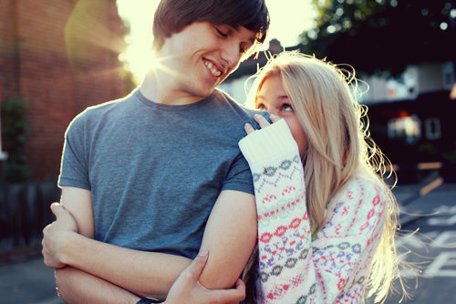
14 DE FEVEREIRO – DIA DOS NAMORADOS
A minha namorada faz-me sentir bem.
Acredita em mim.
Não está sempre a querer controlar-me.

Slide 2
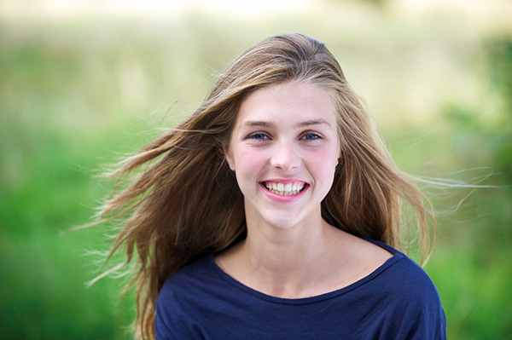
Sinto-me feliz junto do meu namorado.
Ele faz-me rir.
Não complica quando estou com os meus amigos.

Slide 3
Tenho finalmente uma relação sem stress.
Sem gritaria.
Sem cenas de ciúme.

Slide 4
O meu namorado faz-me sentir especial.
Aceita-me como sou.
Não está sempre a querer mudar-me.

Slide 5
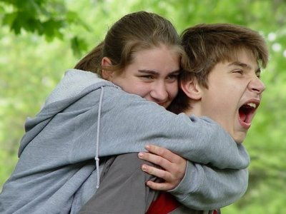
Encontrei-me.
A minha namorada ajuda-me a ser melhor.
Não está sempre a apontar os meus defeitos.

